Slide 1


Клеткалық стресс және қоршаған орта факторлары.

Slide 2
Жоспары:
Стресс дегеніміз не?
Стресс түрлері?
Ғалымдардың зерттеулері
Стресс тудыратын факторлар
Гиппократтың жіктеуі
Стрестен арылу түрлері

Slide 3
Стресс дегеніміз не?
Стресс (ағыл. stress) қатты күйзелу, абыржу, мөлшерден тыс ширақтылық деген сияқты бірнеше мағынаны қамтитын жалпылама сөзбен айтылған адамның ерекше күйі. Ғылымға ең алғаш ең алғаш осы ұғымды енгізген канадалық физиолог Ганс Селье. Оның анықтамасы бойынша, стресс - өте жағымсыз әсерлерге жауап ретінде туған организмнің қалыпсыз бейімделу әрекеттерінің жинағы. Адамның жеке ерекшеліктеріне, мінезіне, жоғарғы жүйке әрекетінің типтеріне орай стрестің бірнеше түрлері байқалады.

Slide 4
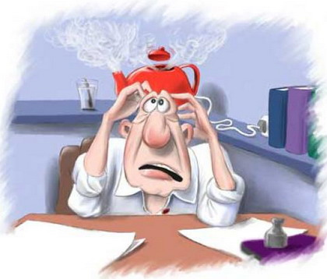
Стресс неден пайда болады?
Стресс үш кезеңнен тұрады:
1) үрейлену - жағымсыз тітіркендіргіш әсер еткен сәтте туатын жауаптың алғашқы кезеңі. Таңырқау іспетті сезім пайда болады;

Slide 5
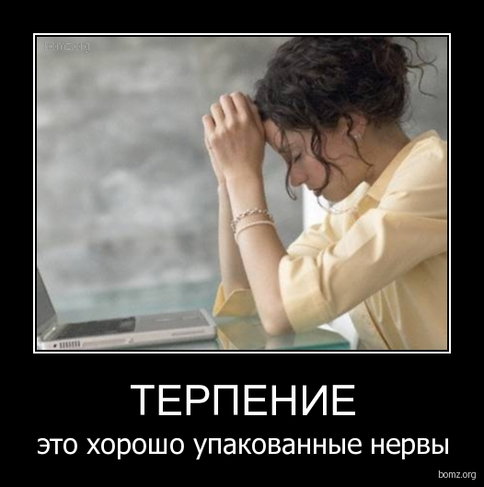

2) төзімділік – жағымсыз тітіркендіргіш әсеріне беріліп кетпей, оған төзу реакциясы туады. Бұл кезде гипоталамус-гипофиз жүйесінің ықпалымен бүйрек үсті безінің гормондарының мөлшері қанда тез мөлшерде көбейіп кетеді. Симпатикалық жүйке жүйесінің әсерімен жүректің соғу ырғағы жылдамданады, тыныс алу ырғағы да жиілене түседі. Бұлшық еттердің жиырылу қабілеті күшейеді;

Slide 6

3) әлсіреу – бейімделу қорының мүмкіндігі азайып, таусылады, сондықтан психологияда дезадаптация (бейімделудің нашарлап жойылуы) пайда болады. Стрестің көпке созылған ауыр түрі адамды жүдетіп, қайғыға батырады.

Slide 7
Бұл тұрғыдан алғанда, заманында Әбу Әли Ибн Синаның қойларға қойған тәжірибесі өте қызық. Ол бір қойды қораға, басқа қойларды көретіндей етіп, жалғыз өзін қамаған. Ал екінші қойды басқа қораға қасқырдың үйшігінің жанына орналастырған. Бірінші табынға қосылғысы келіп, маңырай берген, бірақ алдындағы жем-шөпті жеп тұрған. Ал екінші қой қасқырды көрген сайын үркіп, қашпақ болған. Ол алдындағы жемді аузына да алмай, жүдеп-жадап әлсіреген. Адам да сол сияқты жақсыны көрсе жақындағысы келіп, жағымды стресс туады. Ал жаманды кездестіргенде одан жанын аулақ салып, құты қашады, жағымсыз стресс туады. Міне, осы екі мысал стрестің жағымды және жағымсыз түрлерін біршама сипаттайды.

Slide 8
Стрессор типтері:
Қорқыныш
Аштық
Қызғану
Ауырсыну
Шаршау, әлсіреу
Изоляция

Slide 9
Жұмыстың көптігі
СТРЕССОР
Стресті тудыратын әсерлерге қарай физиологиялық және психологиялық стресс деп екіге бөледі. Психологиялық стресті мәліметтік және эмоциялық стресс деп атайды. Тосыннан жағымсыз хабар естігенде мәліметтік стресс пайда болады. Адам дұрыс жауап таба алмай, қатты қиналады, не істерін білмей, абыржып қалады. Ал эмоциялық стресс қауып туғанда немесе оқыс қорыққанда, не біреуден қатты көңілі қалғанда байқалады. Мұндайда жоғарғы жүйке әрекетінде тежеулі серпілісі қанат жаяды. Соның нәтижесінде іс-қимыл әрекеті немесе сөйлеген сөзі бұзылады.

Slide 10
Стрестің физиологиялық тетігі гипоталамус-гипофиз бүйрек үсті безі жүйесінің рефлекторлық қызметіне негізделген. Стресс кезінде қанда глюкокортикоидтар мен катехоламиндердің, серотониннің мөлшері оқыс көбейеді.
Ғылымның жаңа деректері бойынша оған қосымша самототропин және самотомединдер де стрестің, әсіресе оның үрейлену кезеңінің өрлеуіне себеп болады. Самототропин иммундық жүйенің қызметін белсендіріп, организмнің стреске қарсы тұру төзімділігін арттырады.

Slide 11
Эмоциялық ауыртпалықтың әсері адам организмінің дене бітімі мен мінез-құлқының ерекшеліктеріне байланысты. Бұл ерекшеліктеріне қарай адам организмінің бірнеше конституциялық түрлерін ажыратады. Солардың ішінде бүгінгі күні адамның орталық жүйке жүйесінде (миында) өтетін физиологиялық қозу мен тежелу процестерінің күшіне, олардың өзара бірімен-бірі теңгерілу және ауысу жылдамдығына қарай И.П. Павловтың жіктеуі кең тараған.
Осы жіктеу бойынша жоғары жүйке жүйесі әрекеттерінің түрлері:
1-түрі күшті, ұстамды, жігерлі түрімен көрінетін адамдардың еті тірі, қиындықтарға төзімді, өмір қиыншылықтарын икемділікпен шеше білетін болады. Мұндай адамдарды Гиппократтың жіктеуі бойынша сангвиниктер деп атайды.

Slide 12
2 түрі күшті, ұстамды, салмақты түрімен сипатталатын адамдардың мінез-құлқы сабырлы, тым салмақты, байсалды, мінезі ауыр болады. Бұндай адамдар ойына келген істі бітірмей, басқа іске кіріспейді. Олардың миында қозу мен тежелу үрдістерінің орын ауыстыруы баяу болады. бұл адамдарды Гиппократ флегматиктер деп атаған.

Slide 13
3-түрі күшті, ұстамсыз адамдар көп жағдайда алды-артын байқамайтын, тіпті шамасын білмей, артық кетіп қалатын, ашушаң, күйгелек болады. бұл түр Гиппократта хоелриктер делінеді.

Slide 14
4-түрі әлсіз, қиындықтарға төзімсіз, жұрттың айтқанына көнгіш, енжар, уайымшыл адамдар. Мұндай адамдар Гиппократтың жіктеуі бойынша меланхоликтерге жатады. Осыған байланысты эмоциялық ауыртпашылықтарға жоғарылығы 1 және 2-түрлеріндегі адамдар жеңіл түрде икемделсе, 3 және 4- түрлеріндегі адамдар оларға дұрыс икемделе алмайтындықтан артынан дене мүшелерінің көптеген ауруларына ұшырайды.

Slide 15
Жұмыстағы проблемалар
СТРЕССОР
Қазіргі өмірде стрестен қашып құтылу мүмкін емес. Ауа-райының күрт ауысуы, жұмыстағы проблемалар, көліктегі ұрыс-керіс, кездесуге кешігу, отбасындағы келеңсіздіктер…
Кей адамдар мұндай стрестерге бейімделген, қандай проблеманы болмасын шыбын шаққан құрлы көрмейді. Екінші біреулер салы суға кетіп, ауруына ауру жамап жатады. Демек, бұл тек көңіл-күйге әсер ететін психологиялық фактор ғана емес, адам денсаулығына кейде шешуші әсер ете алатын медициналық проблема.

Slide 16
Ағзадағы барлық құбылыс мидың қозуынан басталатыны белгілі. Кез-келген стресс те осылай басталады. Ол алдымен мидың елегінен өтеді. Келесі кезекте оған эндокриндік жүйе қосылып, бүйрек үсті бездері гормондар бөле бастайды. Осымен бір мезетте вегетативті нерв жүйесі жұмысын бастайды, артериалды қан қысымы көтеріледі, жүрек соғысы жиілейді, стрестегі жағдайға бейімделуге, қарсы тұруға көмектесетін көптеген өзгерістер жүзеге аса бастайды. Қатты стресс дені сау адам үшін зиянсыз түрде тез өтеді. Ал денсаулығы нашар адамдар үшін оның психофизиологиялық әсері қатты сезіледі: көңіл-күй бұзылады, ұйқы нашарлайды, эмоционалды қозу байқалады, жүрек қағысы және дем алу нашарлайды. Әйтсе де, бірақ уақыттан кейін бәрі де қалпына келеді.

Slide 17
Ал хроникалық, яғни созылмалы стресс — ұзаққа созылған келеңсіз жағдайлар, күн сайын еңсені езетін нәрселер — адам денсаулығы үшін өте зиянды. Өйткені, бұл жағдайда, ең алдымен, артериалды гипертония, бронхиалды астма, жүректің коронарлы аурулары, қант диабеті сияқты психосоматикалық аурулар пайда болады.Стресс бізге алдымен ағзаның спецификалық емесм қорғаныс құралы ретінде белгілі болады. Бірақ ол ұзақ мерзімге созылған жағдайда ағзаның қорғаныс күштері әлсірей бастайды. Стресс түрлі жағдайда болады. кейде жағымды жайлардың өзі адамға қосымша стресс әкелуі мүмкін. Мысалы, екі адам кездесіп, ғашық болып, үйленсін делік. Адам өміріндегі осындай оқиғалардың өзі — екі адамның бас қосуы, бір-біріне үйренуі, жаңа жағдайға бейімделуі де стрессорлық фактор болып табылады.

Slide 18
Қазіргі таңда иммунорегуляторлы гендер экспессиясында әр түрлі табиғи стрестермен әсер ету арқылы белсенді зерттеулер жүргізілуде. Көрсетілгендей эксперементальды стрестердің әр түрлілігіне байланысты мРНҚ және цитокиниендердің деңгейі жоғарылауы немесе төмендеуі мүмкін. Атап өтетін жайт көптеген стресстер фактор ретінде қарастырылады, микроорганизмдерді енгізу арқылы иммунды реттеуші модульдейтін өнім, липопасахаридтер, ұлпалардың зақымдалуы, психоэмоционды т.б. цитокинин және орексиндердегі гендер экспрессиясындағы стрестік әсерлер.

Slide 19
Стресті болдырмау үшін не істеу қажет?
Біріншіден: стресс кезінде ағзадағы витаминдер қоры, әсіресе В тобы тез таусылады. Көптеген дәрігерлер күнде витамин ішуге кенес береді, дегенмен де артық ішіп қойманыз. Барлығы орнымен болғаны жөн.
Екіншіден: дене жаттығулары өте пайдалы. Спорт залына барыныз, жаттығу жасаныз, биленіз, ән айтыңыз, қалада серуендерініз бассейнге. Моншаға барыңыз.
Үшіншіден: психикалық және дене релаксациясы қажет. Келесі тәсілдерді көріңіз: босаңсытатын музыка тандаңыз, түнгі аспанға қаратыңыз. Және армандаңыз.
Төртіншіден: үйлесімді өмір үшін жанұяның, достардың қолдауы қажет.
Психологиялық тренингтерге барыңыз, жанұя салтанаттарынан қалмаңыз, жаңа қызықты адамдармен танысыңыз. Ата-аналарыңызға,ата-әжелерінізғе, баурларынызғакөніл бөліңіздер , өйткені олар сіздің махаббатыңызды, қамқорлығыңызды, меіріміңізді өте қажет етеді емес пе?

Slide 20
Адам геномы– біздің түріміздегі барлық ДНК гендер жиынтығы, тұқым қуалайтын код.
Геном – организмде барлық гендер жиынтығы; оның толық хромосомы.
Эпигеном – бұл геномдағы бір гендердің қосылып екінші гендердің өшіп тұрғанын анықтайтын фактор атауы. Эпигеном – совокупность эпигенетических маркеров – так же важен для развития здорового организма, как и собственно ДНК
Эпигенетика фенотип өзгерістері мен гендер экспрессясын зерттейді. Бұл көбіне сыртқы фактор әсер етуші әсерінен.
Алған рет термин эпигенетика ағылшындық ұлы генетик Конрад Халл Уоддингтон (Conrad Hall Waddington) 1947 жылы ұсынды.

Slide 21
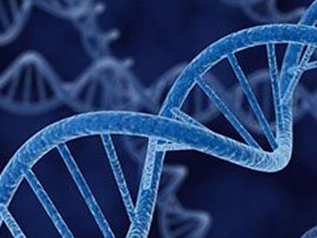
Мысалы:
ATF3 атаулы ген клетканың өзін-өзі жоюшы фактор ретінде белгілі. Кеуде рагімен ауруларда осы ген иммунды клеткаларда көрінді, және ауру асқынған сайын ген активтілігі жоғарлаған. Бұл ген ауру денсаулығына еш әсен етпеген.

Slide 22
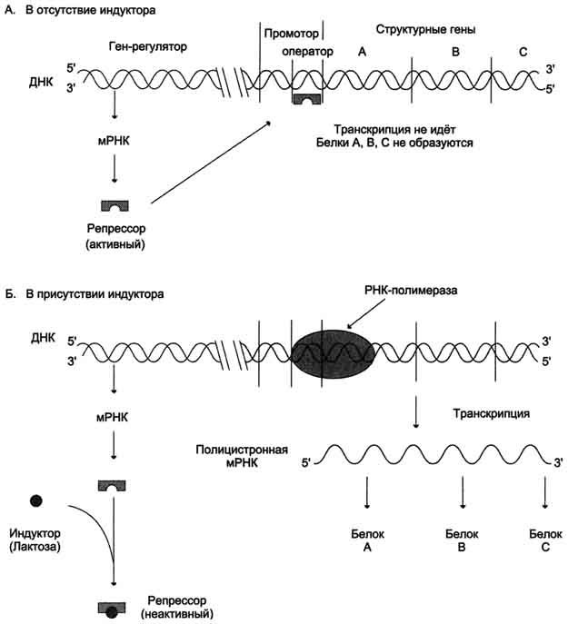

Slide 23
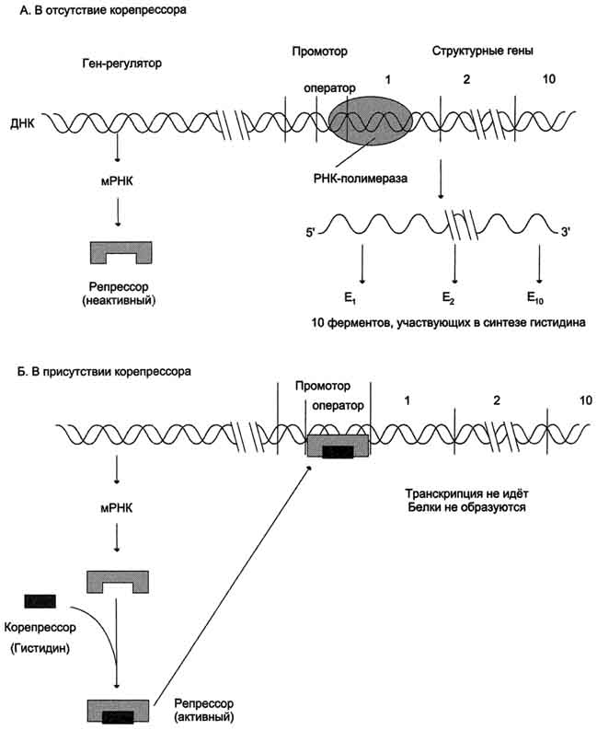

Slide 24
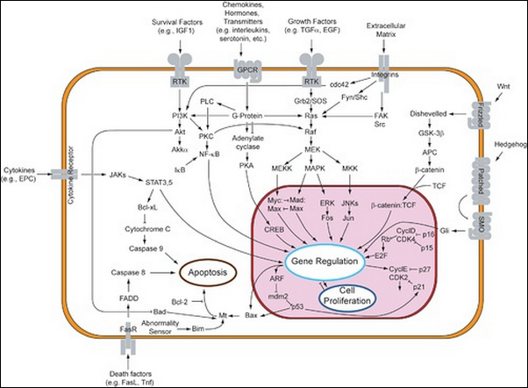
Клеткадағы сигналды жолдар схемасы

Slide 25
Стресс және ферменттер

Slide 26
Протеинкиназа (PI3K, PKB, SGK-1 және TOR)
Ерекше белоктар, клеткааралық сигналда және өсу факторына қатысатын (growth factors, GF), клетка тағдырын белгілейтін, ерекше клеткалық ферменттер - протеинкиназ активтеу арқылы белок түзу процесс қосады.. Бұл клеткада қалыпты өсу процессін жүргізеді. Сол уақытта стресс төзімділік FOXO факторы активтілігі өшеді, транскрипциялық фактор секілді. Бұл дегеніміз клетканың қалыпты өсу кезінде қолайсыз факторлар көбейсе стресске төзімділік төмендейді, бұл клетка қартайуына алып келеді. Керісінше, киназ және фосфатаза PTEN аса экспрессиялығы осы киназ каскадың бөгейді, модельді жануарлар өмір ұзақтығы артады. Мысалы, Шмуклер Райса группасында көрсетілгендей PI3K генін нематодада өшіргенде өмірі 10 есеге дейін ұзарған, стресс төзімділік артады. Біраө жануар мөлшері мен метаболизм жылдамдығы төмендеді. ри этом мутантным животным приходится пожертвовать размерами тела и скоростью метаболизма.
киназ - TOR тұқымдасында - барлық жануарларда клеткалық процесстертрегуляциясына, клетка өсуіне, автофагияға, трансляция, рибосом биосинтезі, стресс жауап, цитоқаңқа түзілу регуляциясына қатысады. TOR-каскад компоненттерін өшіру модельді жануар — нематод пен дрозофил өмірін ұзартады, бұл өсу программасын стресс жағдайда тіршілік сақтау программасына ауысуынан болуы мүмкін. Бірақ мутация кезінде стресс жауап сыртқы әсер етуші факторсыз қасыла береді, бұл спонтанды мутациямен көмектеседі.
Клеткаішілік табиғи стресс.
Бұл бос радикал түзілу немесе ДНК зақымданудан болатын спонтанды клеткаішілік стресс.
Стресс-индукциялаушы протеинкиназа (JNK, MST-1)
JNK- және MST-1-тәуелді каскадтар әртүрлі формада стресске төзімділікті транскрипционды фактор FOXO және HSF-1 активтену арқылы тұрақтайды.

Slide 27
Транскрипционды факторлар, стресске төзімділікті қамтамасыз етеді (FOXO, HSF-1)
FOXO белоктар тобы әртүрлі стресске жауапта маңызды роль атқарады (мысалы, иондаушы радиация) және клетка реакцияларын тұрақтайды– метаболизм, клеткалық цикл, дифференцировка, апоптоз және қартаю. Активация инсулин/IGF-1-жолдары FOXO трансактиваторлық функция өшірілуіне алып келеді, оның цитоплазмадан ядроға өтуін тежейді. Стрессор әсерінен инсулинді жол активтесізденеді, JNK және SIRT1, индукцияланады. Нәтижесінде FOXO дифосфорлы транскрипциялы фактор ядроға ядроға көшеді, бұл клетка өсуін тоқтатады(р27 ген транскрипциясы циклин-тәуелді киназ ингибиторы) және стресске төзімділік артады. FOXO-регуляциялайтын гендерге супероксиддисмутаза и каталаза, аполипопротеин C-III, белков теплового шока және GADD45 рапарация гені . Қатал стресс кезінде FOXO проапоптозды ген bim активтейді .
Транскрипционды фактор, HSF-1, стресс –жауапты активтейді, ол өмір ұзақтығын арттырады.

Slide 28
Мембрананың стрессті қабылдауы
Жаңа әдістер қолдану – мутагенез әдісі, мембрана өткізгіштігіне бағытталған,
Және толық геном экспрессиясы анализі ДНК-микрочип арқылы абиотикалық стрессті сигналды қабылдайтын мембра механизмін дұрыс түсінуге мүмкіндік берді.

Slide 29
Температуралық және осмостық стресс тірі организм клеткалық мембранасына әсер етеді. Клеткалар бұл сигналды мембранада орналасқан сенсорлық белоктар арқылы қабылдайды. Бұл белоктар қоршаған ортадан келген сигналды жүйкемен таратып, стресс жауапты гендер экспрессиясы туады. Мембрана химиялық және генетикалық өзгерістері гендер экперссиясына әсер етуі мүмкін. Мембрана физикалық жағдайы белок-ион канал және рецепторлы протеин-киназ және сенсорлы белок активтілігін реттеу мүмкін.

Slide 30
Осы кезге дейін гендер экспрессиясы ДНК-РНК гибридизация көмегімен өлшенді. Негізінен десатураз май қышқыл гендері зерттелді.

Slide 31
Қорытынды
Стресс- адам тіршілігінің ажырамас бөлігі. Дей тұрғанмен, стрестің өте қаупті жағдайларын ажырата білу керек.
Стресті қалай женуге болады?
Уолтер Расселдің сөзін келтіргім келіп отыр: «Егер жек көрген нәрсеңмен айналыссан, жек көруден ағзаны жоятын токсиндер бөліне бастайды, соның нәтижесінде қажып, шаршап және жалығасыз не аурасыз. Сіз не істесеңіз де сүйсініп жасаңыз. Болмаса сүйсініп жасайтынды ғана істеңіз». Осылайша шығыстың ерте даналығы айтқан. Барлығын сізге белгілі тәсілмен суйсініп жасаңыз. Сабаққа, оқуға деген махаббат дене мен рухани күш беріп, қажу мен жлығудан құтқарады. Өзіңізді дене және пихикалық саулығыңызғаназар аударыңыз. Стрестің физиологиялық белгілері: ұйықтай алмау, бас ауру, жүрек дурсілдеу, арқаның асқазанның, жүректің аурыу, асқазанның қорытпауы, спазмалар. Стрестің психологиялық белгілері ұмытшақтық, есте сақтау қиындықтары, қобалжу, шектен тыс уайымшылдық, себепсіз қорқыныштар, ашуланшақтық болып табылады. Бұл өзіне деген сенімділігін жоғалтып, түрлі ауруларды, психикалық шаршауларды туындатады және дәріге бағынышты етеді.

